Slide 1
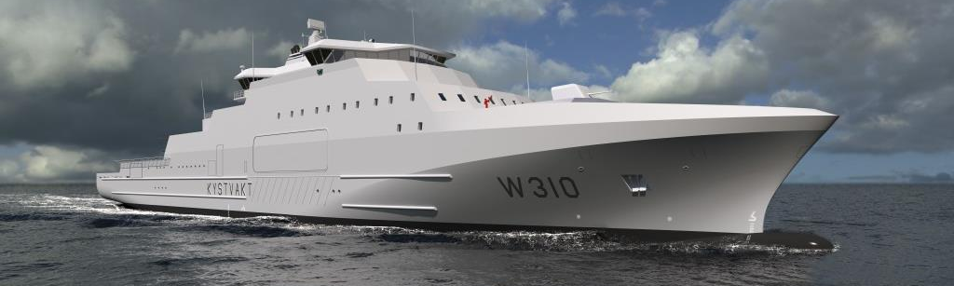

Lærlinger i Forsvaret
Seniorkonsulent Halvar Rønneberg

Slide 2
Forsvaret – en av Norges største lærlingebedrift?
540 aktive lærlinger totalt i alle fag
147 Maritime lærlinger
116 tilhørende Kystvakten
31 tilhørende KNM
32 lærefag
4 lærefag Fartøyer
Nytt fag i 2023 Dronefag
100 % bestått 1. gangs fagprøve
Målsetning 95%
Ca 60% bestått meget godt
Notes:
Søker til Forsvaret, men kan legge inn ønske om lærested i fritekst (Nord, Sør, fartøy eller mer spesifikt)
I noen fag skal vi ha læreplasser på mange tjenestesteder, mens i andre fag er det færre mulige tjenestesteder.
Forsvarets behov er styrende – ingen garanti for hvor dere havner, men vi tilstreber «kortreiste soldater»
Vi har lærlinger i alle Forsvarsgrener, men lærefagene vi tilbyr kan være forskjellig fra forsvarsgren til forsvarsgren (vi har typisk ikke Matroser på land og Flymekanikere har vi kun i Luftforsvaret)

Slide 3
Fagprøveresultater 2018 - 2023
 | 2023 | 2022 | 2021 | 2020 | 2019 | 2018
Bestått meget godt | 48 | 46 | 41 | 36 | 48 | 40
Bestått | 37 | 22 | 15 | 32 | 24 | 36
Ikke bestått | 3 | 0 | 2 | 0 | 0 | 1
Antall prøver pr år | 88 | 68 | 57 | 68 | 72 | 77

Slide 4
Inntak av lærlinger
 |  | 2023 (Rekv) | 2023 Inntak | 2022 (ekv | 2022 (innt) | 2021 Rekv | 2021 innt | 2020 rekv | 2020(Innt | 2019 (Rekv) | 2019 (Innt) | 2018 (Rekv) | 2018 (innt)
Matros | 59 | 56 | 41 | 54 | 43 | 54 | 53 (6) | 55 | 40 (4) | 53 | 51 (6) | 54 | 42 (4)
Motormann | 0 | 0 | 0 | 0 | 4 | 31 | 29 | 31 | 17 (1) | 29 | 29 (1) | 29 | 28 (2)
Skipsmotormek | 35 | 31 | 28 | 29 | 23
Trikkere | 14 | 13 | 12 | 10 | 6 | 13 | 9 | 12 | 9 | 9 | 9 | 9 | 5
TOTALT | 108 | 100 | 81 | 93 | 76 | 98 | 91 | 98 | 67 | 91 | 89 | 92 | 75
«Underdekning» |  |  | 19 |  | 24 |  | 13 |  | 36 |  | 9 |  | 23
YfF elever | 125 | 73 |  | 115 |  | 135 |  | 129 |  | 132 |  | 109

Slide 5
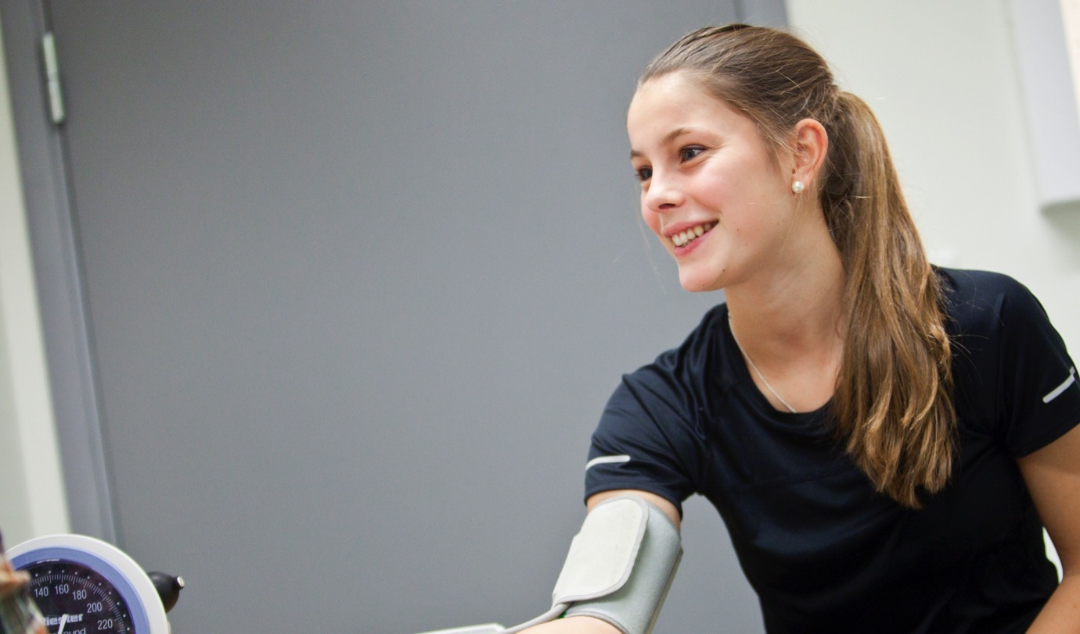





Sesjon gjennomføres i løpet av én dag hvor vi ønsker å bli bedre kjent med deg.
Januar til mars
Dette skjer på sesjonsdagen:
Gjør deg kjent med hvilke muligheter som finnes
i Forsvaret, og forbered deg godt.
Fysisk test
Tredemølle
Stille lengde
Pullups
medisinball
Samtale
Teoretisk prøve Synonymer, Figurer
Matematikk
Helse
Notes:
Forsvaret har gjort en grundig vurdering av alle tjenestetstillinger og alle stillingene har gitte krav. Det må være et samsvar mellom dine ønsker og det du etter sesjon er kvalifisert for.

Slide 6
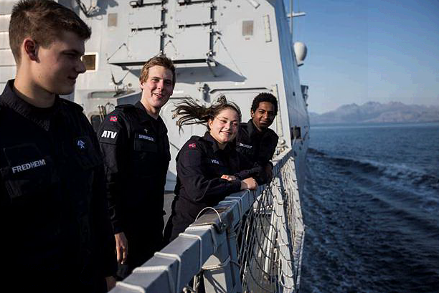
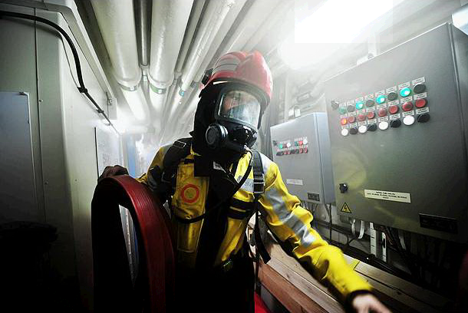
For å bli lærling må du
Lite fravær
Norsk statsborger
Bestått sesjon
Bestått vg 1 og vg 2
God i orden/adferd
God vandel
Godt inntrykk
God helse
Bestå krav til røykdykker
Fylle 18 år i løpet av opptaksåret
Personlige egenskaper (ta ansvar, vise initiativ, håndtere usikkerhet, skape tillit, vise omsorg, robusthet psykisk/fysisk, beslutningsdyktig)
Samtlige lærlinger skal sikkerhetsklareres

Slide 7
Krav Sesjon:
Jenter
Gutter:
Tredemølletest 9:30
Medisinball Stående: 2,1 meter
Stille lengde: 1.7 meter
Hangups: 4 Bravo
Tredemølletest 10:30
Medisinball sittende: 2,8 meter
Stille lengde: 2.1 meter
Hangups: 1 A
Alle blir først og fremst vurdert helsemessig:
God nok helse (syn, hørsel osv.)
Svømmekrav: Maks 3 minutter på 100m.
Fargesyn
Kunne orientere seg uten synshjelpemidler

Slide 8
Krav for seilende mannskaper:
Gutter:
3000 meter raskere enn 15:00 minutter
Medisinball Stående: 4 meter
Stille lengde: 2.10 meter
Hangups: 1 A
Jenter
3000 meter raskere enn 16:30 minutter
Medisinball Stående: 3.0 meter
Stille lengde: 1.70 meter
Hangups: 4 Bravo

Slide 9
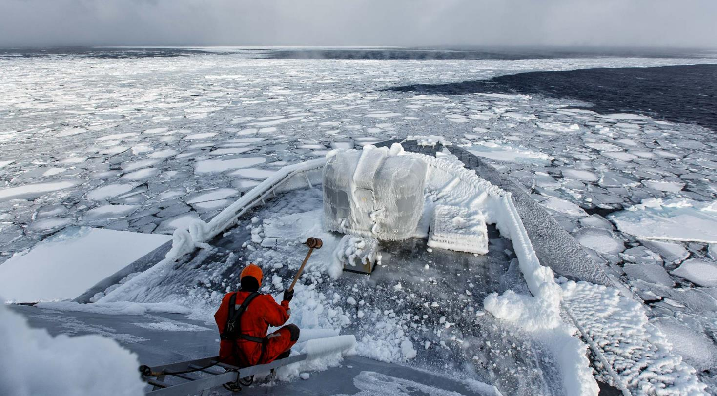
Maritime lærlinger
Bestått 50 timer sikkerhetskurs
Godkjent sjømannslegeattest
RD tjeneste
Bestått IMO Grunnleggende sikkerhetskurs
AE resultat på 3 eller mer
Ha helseprofil i forhold til militære krav til faget
  (Allmenn helse, fordøyelse, syn, hørsel, arm, hånd, gange, rygg, hud, Psykisk helse)
Kondisjon og Styrke – Krav 3
Fargesyn
Nødsyn
BMI mellom 19 og 32
Notes:
Og i arktiske forhold.

Slide 10
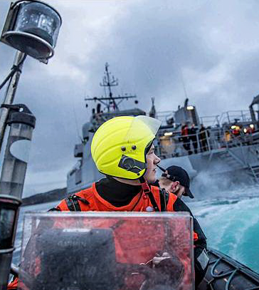
YFF 2023- 2024
Egen beskrivelse for YfF I Sjøforsvaret
  Krav til skole – bedrift – OfF
Krav om sjømannslege og IMO
Kravene til å bli lærling er førende for YFF søknad
På fartøy gis Ca 100 - 120 elever på landsbasis får YfF tilbud på fartøy
Tilbudet er utformet spesielt for VG2
Tilbakemelding fra Fartøy - Vektlegges ved utvelgelse av søkere
Søknad sendes gjennom din YfF kontakt skole,
Foresatt må godkjenne utplassering

Slide 11
Tilbakemelding og betraktninger
Fartøyene ser absolutt nytten med YFF-ordningen som en arena for å rekruttere flinke og motiverte YFFer.
de ikke vil søke plass i Kystvakten.
De er ikke motiverte for å lære, og stiller dårlig fysisk rustet for tjenesten.
For meg så virker det som om vi er alt for snille og konforme i inntaksprosessen og ikke evner å tiltrekke oss de riktige folkene.
For oss på fartøyene tar denne ordningen veldig mye tid. Tid som oppleves som frustrerende å bruke når utfallet ofte er bestemt før de kommer om bord.
Det føles meningsløst å kaste av kampkraft for å ta om bord umotiverte elever som verken ønsker seg selv, eller som er ønsket av oss til en videre tjeneste i Kystvakten.
Samtidig er det også viktig å poengtere at vi får enkelte veldig flinke og motiverte elever om bord, som gjerne ønsker seg tilbake. Da fungerer ordningen godt.
Motivasjon
Egnethet
Antall
Evaluering av YfF elev og
Ressurskrevende for både OfF og for fartøy/besetninger
Krav til å ha søkt læreplass?
Redusere antall plasser eller ……?

Slide 12
Sesjon gjennomføres i løpet av én dag hvor vi ønsker å bli bedre kjent med deg.
Januar til mars
Dette skjer på sesjonsdagen:
Gjør deg kjent med hvilke muligheter som finnes
i Forsvaret, og forbered deg godt.
Fysisk test
Tredemølle
Stille lengde
Pullups
medisinball
Samtale
Teoretisk prøve Synonymer, Figurer
Matematikk
Helse
Notes:
Forsvaret har gjort en grundig vurdering av alle tjenestetstillinger og alle stillingene har gitte krav. Det må være et samsvar mellom dine ønsker og det du etter sesjon er kvalifisert for.

Slide 13
Muligheter i Forsvaret
Ta læretid og generell studiekompetanse – samtidig?
Fagskole etter læretid i Forsvaret, kostnad dekt av Forsvaret?
Opptaksbasert
Fast ansettelse – Bindingstid 4 år
Med Generell studiekompetanse:
Bachelor utdanning i ledelse, sjømakt og navigasjon
Sikret fast jobb i Forsvaret etter bestått utdanning
Betalt utdanning, kost og losji, ingen studielån
En variert skolehverdag med både praksis og teori

Slide 14
Utfordringer – sett fra mitt ståsted
60 000 - 40 000
  Ungdomskull er for små, og synkende
    Manglende tilgang på elever – som søker maritime fag - «Slåss» med fag på samme VG1 TIF
Motivasjon – Mobiltelefon – Robusthet – sosiale medier
Kvaliteten på elevene – Er den god nok?
Er elever forberedt godt nok til arbeidslivet – fra skoleliv?
Koronagenerasjonen
Hvordan kan vi sammen å skape rom for rekruttering til Maritime fag?
Er det godt nok for å rekruttere fra 9. – 10. – VG1
  Samarbeid OK – Skoler – Fylke – Næring
Lærlinger «forsvinner» etter fagprøve, før læretid er over
Fokuset for sterkt på Realfagsutdanning i enkelte fylker?

